Slide 1
Toán 4
Toán 4
LUYỆN TẬP
LUYỆN TẬP

Slide 2
Yêu cầu cần đạt
Yêu câu cần đạt
1. Kiến thức
- Biết số ngày của từng tháng trong năm, của năm nhuận và năm không nhuận
- Củng cố mối quan hệ giữa các đơn vị đo thời gian
2. Kĩ năng
- Chuyển đổi được đơn vị đo ngày, giờ, phút, giây.
- Xác định được một năm cho trước thuộc thế kỉ nào.
3. Phẩm chất
- HS có Phẩm chất học tập tích cực, cẩn thận, tỉ mỉ, chính xác.
4. Góp phần phát triển năng lực:
- Năng lực tự học, NL giải quyết vấn đề và sáng tạo, NL tư duy - lập luận logic.

Slide 3
KHỞI ĐỘNG
KHỞI ĐỘNG

Slide 4





Nhạc nền
BẮT ĐẦU

Slide 5
CÁCH CHƠI
Trò chơi sẽ có 5 câu hỏi trắc nghiệm.
Để trả lời các câu hỏi này, em hãy đưa ra
kí hiệu KÉO - BÚA - BAO chứa đáp án đúng
mà các em tìm được trước camera nhé!

Slide 6






CÂU 1
5 thế kỉ = .... năm
50
Âm thanh
kiểm tra đáp án
500
5000

Slide 7


Bác Hồ mất năm 1969.
Vậy Bác Hồ mất vào thế kỉ...?
CÂU 2
XX
XXI
XIX

Slide 8


CÂU 3
2kg 80g =..... g
280
2800
2080

Slide 9
CÂU 4
1 phút 80 giây = .... giây
180
160
140

Slide 10
5 tấn 500 kg = ..... kg
CÂU 5
5050
5500
5005

Slide 11
LUYỆN TẬP
LUYỆN TẬP

Slide 12


Bài 1:
Kể tên những tháng có: 30 ngày, 31 ngày, 28 ngày
(hoặc 29 ngày).
b) Cho biết: Năm nhuận là năm mà tháng 2 có 29 ngày.
Các năm không nhuận thì tháng 2 có 28 ngày.
Hỏi: Năm nhuận có bao nhiêu ngày?
Năm không nhuận có bao nhiêu ngày?

Slide 13
Bài 1 :
Tháng có 31 ngày :
Tháng có 30 ngày :
Tháng có 28 ngày (hoặc 29 ngày) :
1, 3, 5, 7, 8, 10, 12
4, 6, 9, 11
2
Cho biết: Năm nhuận là năm mà tháng 2 có 29 ngày.
Các năm không nhuận thì tháng 2 có 28 ngày.
Năm nhuận có … ngày.
Năm không nhuận có … ngày.
366
365

Slide 14

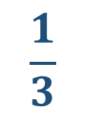
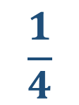
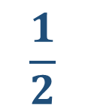
Bài 2 :
$$\frac{1}{3}$$
ngày = ….. giờ
giờ = ….. phút
phút = ….. giây
3 ngày = …… giờ
4 giờ = …… phút
8 phút = ….. giây
8
72
$$\frac{1}{4}$$
240
15
480
$$\frac{1}{2}$$
30
3 giờ 10 phút = …… phút
2 phút 5 giây = ….. giây
4 phút 20 giây = …… giây
190
125
260

Slide 15
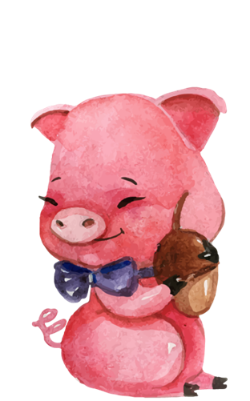
Bài 3 :
a) Quang Trung đại phá quân Thanh vào năm 1789. Năm đó thuộc thế kỉ nào?
b) Lễ kỉ niệm 600 năm ngày sinh của Nguyễn Trãi được tổ chức vào năm 1980. Như vậy Nguyễn Trãi sinh năm nào?
Năm đó thuộc thế kỉ nào?

Slide 16
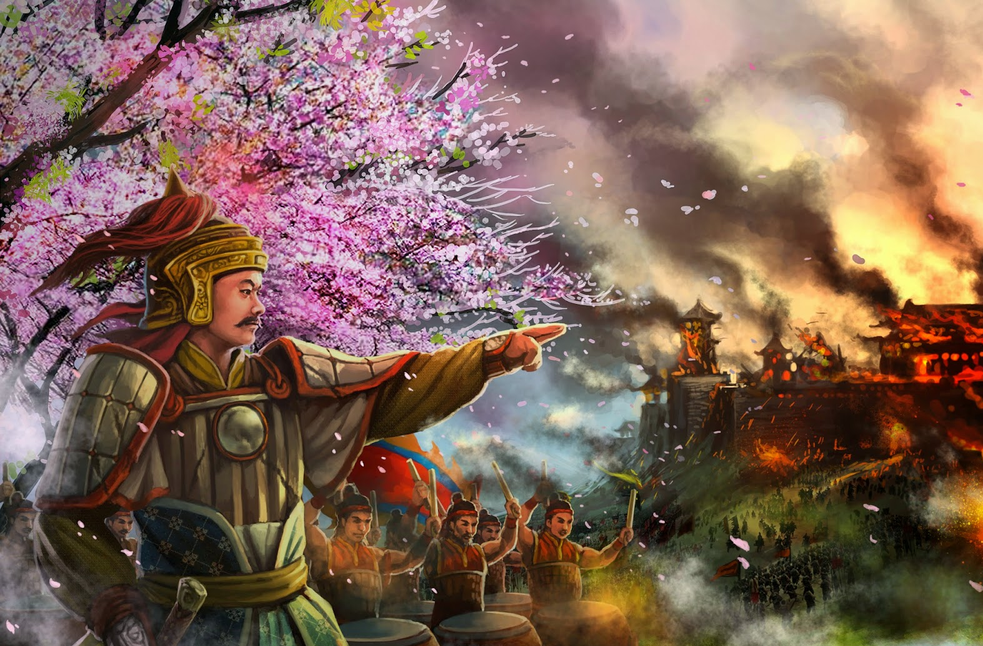
Quang Trung đại phá quân Thanh vào năm 1789. Năm đó thuộc thế kỉ …..
XVIII

Slide 17
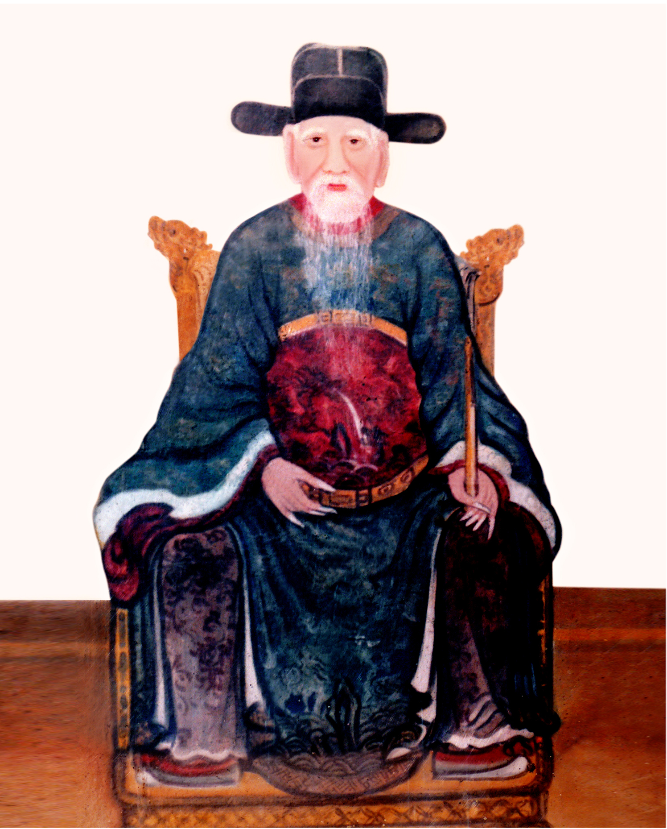
b) Lễ kỉ niệm 600 năm ngày sinh của Nguyễn Trãi được tổ chức vào năm 1980.
Như vậy Nguyễn Trãi sinh năm …..
Năm đó thuộc thế kỉ …..
1380
XIV

Slide 18
Dặn dò:
Xem lại bài cũ
Chuẩn bị bài mới: Tìm số trung bình cộng

Slide 19


